Slide 1
Муниципальное общеобразовательное учреждение Сынковская средняя общеобразовательная школа
Рабочая программа воспитательной работы
на 2014 – 2016 годы.
Составитель:
классный руководитель
Мишкова
Елена Валентиновна

Slide 2
СТРУКТУРА ПРОГРАММЫ ВОСПИТАНИЯ
Концептуальные основы программы
Анализ социально –педагогической ситуации
развития воспитания
Цели. Задачи.
Предполагаемый результат.
Ступени коллективного и личностного роста участников воспитательного процесса
Содержание воспитания. (Тематические блоки)
Механизмы реализации содержания воспитания.
Мониторинг воспитательного процесса.
Приложение.
Календарный план реализации программы

Slide 3
ЗАКОН «ОБ ОБРАЗОВАНИИ» ФЕДЕРАЛЬНЫЙ ЗАКОН «ОБ ОСНОВНЫХ ГАРАНТИЯХ ПРАВ РЕБЁНКА В РОСИЙСКОЙ ФЕДЕРАЦИИ» СЕМЕЙНЫЙ КОДЕКС РОССИЙСКОЙ ФЕДЕРАЦИИ КОНЦЕПЦИЯ ДУХОВНО-НРАВСТВЕННОГО РАЗВИТИЯ И ВОСПИТАНИЯ ЛИЧНОСТИ ГОАЖДАНИНА РОССИИ ОБЩИЕ ОСНОВЫ ПЕДАГОГИКИ И ПСИХОЛОГИИ
Научно – методическая основа программы:

Slide 4
Цель программы:
– создание условий для разностороннего развития личности на основе усвоения и присвоения общечеловеческих ценностей, воспитание успешного человека, живущего в согласии с самим собой,
с окружающей действительностью, занимающего активную позицию в обществе.

Slide 5
Цель конкретизируется в задачах:
развитие познавательных интересов обучающихся;
создание благоприятных условий для развития личности обучающихся, раскрытия их способностей;
формирование системы ценностных ориентаций обучающихся как основы их воспитанности;
формирование классного коллектива как воспитательной системы, совершенствование ученического самоуправления;
диагностика, регулирование и коррекция личностного развития обучающихся;
формирование здорового образа жизни школьника;
воспитание гражданско-патриотического и духовно-нравственного сознания на основе сохранения культурно-исторического наследия, отечественных традиций через привлечение учащихся к изучению истории родного края, страны;
создание условий для развития личности, для побуждения ее к самоанализу, самооценке, саморазвитию, самовоспитанию;
поддержание и укрепление школьных традиций, способствующих созданию и развитию классного коллектива;
вовлечение обучающихся в систему дополнительного образования с целью обеспечения самореализации личности;
создание условий для участия семей обучающихся в воспитательном процессе класса, повышения активности родительского сообщества.

Slide 6
Принципы программы:
принцип природосообразности;
деятельностный принцип;
принцип гуманистической ориентации воспитания;
принцип толерантности;
принцип индивидуализации воспитания;
принцип диалогичности и открытости в общении с учащимися;
принцип взаимности;
принцип воспитания успехом.

Slide 7
Методы:
научно-исследовательский;
метод проектов;
коммуникативная методика;
личностно-ориентированный метод;
метод креативного мышления;
репродуктивный метод;
метод критического мышления.

Slide 8
Формы работы:
беседы и лекции;
разнообразные классные часы;
совместные с родителями мероприятия;
деловые и ролевые игры, викторины, диспуты, конкурсы;
встречи с интересными людьми;
занятия-практикумы;
тестирование, анкетирование;
психологические тренинги;
коллективно-творческие дела (КТД);
проектные работы.

Slide 9
Направления работы:
гражданско-патриотическая деятельность;
духовно-нравственная деятельность;
интеллектуально-познавательная деятельность;
спортивно-оздоровительная деятельность;
работа с семьёй.

Slide 10
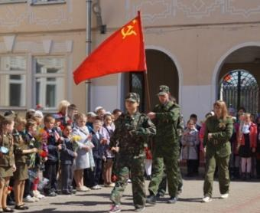
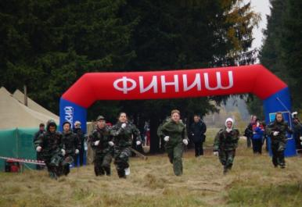
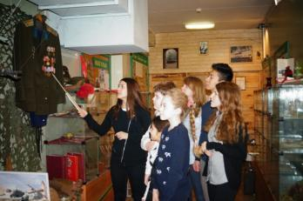
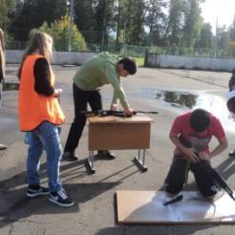
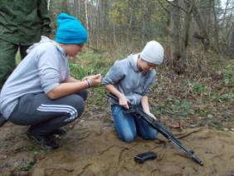
Гражданско-патриотическая деятельность
"Мы должны строить своё будущее на прочном фундаменте.
И такой фундамент – это патриотизм. Мы, как бы долго ни обсуждали, что может быть фундаментом, прочным моральным основанием для нашей страны, ничего другого всё равно не придумаем. Это уважение к своей истории и традициям, духовным ценностям наших народов, нашей тысячелетней культуре и уникальному опыту сосуществования сотен народов и языков на территории России. (…) Нам необходимо в полной мере использовать лучший опыт скитания и просвещения, который был и в Российской
империи, и в Советском Союзе. В.В.Путин

Slide 11
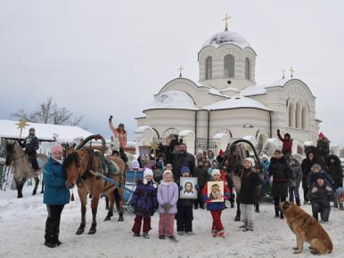
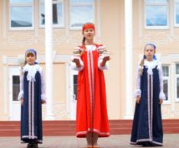
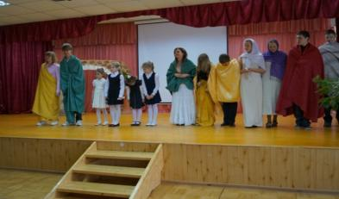
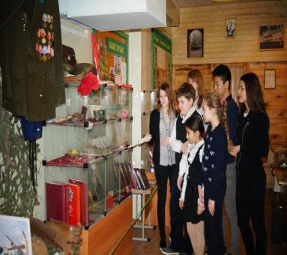
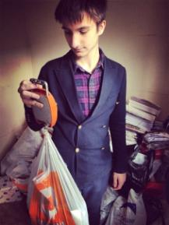
Духовно-нравственное воспитание
Писатель и педагог С.А. Соловейчик пишет: «Воспитание – это обучение нравственной жизни, то есть обучение нравственным средствам. Нравственность – границы дозволяемого совестью. … верхней границы нет, вверх духовность, а она бесконечна…
Будет нравственность, почти наверняка будет духовность; не будет нравственности – не будет ничего, никакого воспитания».
Акция по сбору макулатуры

Slide 12
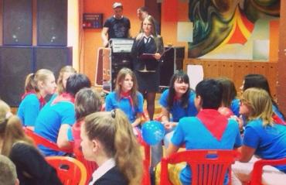
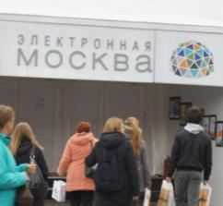
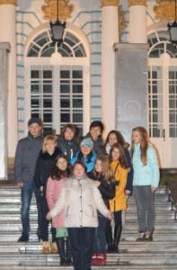
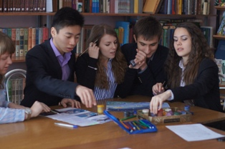
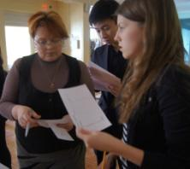
Интеллектуально-познавательная деятельность
Цель работы – оказание помощи учащимся в развитии способности действовать целесообразно, мыслить рационально и эффективно, проявлять свои интеллектуальные умения в окружающей среде.

Slide 13
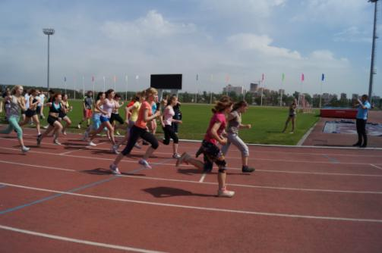
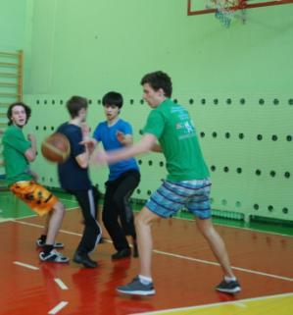
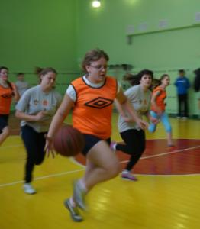
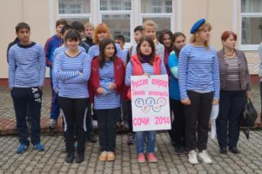
Спортивно-оздоровительная деятельность
«Единственная красота, которую я знаю, это здоровье»
Генрих Гейне

Slide 14
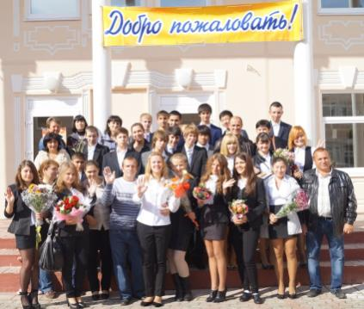
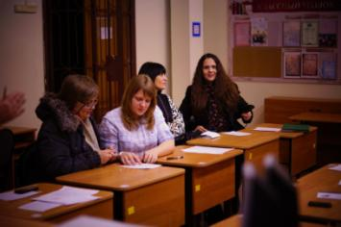
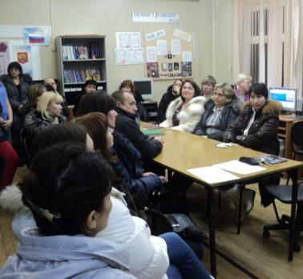
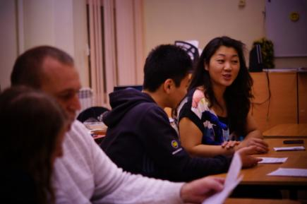
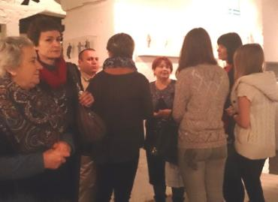
Работа с семьёй.
Семья -это слово нам многое скажет. Семья нам с рожденья в путь жизни покажет. И каждый, какой бы с ней не был момент, волшебней, роднее моментов и нет. Семья с нами рядом всегда и везде. Она много значит в каждой судьбе.

Slide 15
Реализация направления информационно-коммуникативной деятельность
Профессиональное самоопределение

Slide 16
Реализация направления рефлексивной деятельность
Уровень воспитанности

Slide 17
Реализация познавательной деятельности

Slide 18
Реализация направления социальной деятельности
Групповая сплоченность класса
(методика Сишора)

Slide 19
Прогнозируемый результат Программы «Путь к успеху»:
социально значимая личность, ориентированная на успех, которой свойственны патриотизм, развитое гражданское самосознание, толерантность, гуманистическое мировоззрение, ответственность перед собой и обществом за результаты своей деятельности.

Slide 20
Литература:
Воспитательная система класса: теория и практика \Под ред. Е.Н. Степанова. М., 2005.
Воспитание школьников \ научно-методический журнал №2 - 8. М.,2007.
Воспитание школьников \ научно-методический журнал №2. М.,2008.
Классный руководитель \ научно-методический журнал №7. М.,2006.
Цветкова И.В. Как составить и успешно реализовать программу воспитания: Методическое пособие. – М., 2003.
Строганова Л.В., Диагностика нравственной воспитанности подростков Воспитание школьников № 6 – 2009
Строганова Л. В. Диагностика нравственной воспитанности подростков // Воспитание школьников. - 2009. - № 6. - С. 23.
Баликоева А.М., Сотвори себя сам (материалы для этических бесед) Воспитание школьников № 2 – 2011
Концепция духовно-нравственного воспитания российских школьников. - М.: Просвещение, 2009. – 35 с.
Примерная основная образовательная программа образовательного учреждения. [Текст] / сост. Е. С. Савинов. – М.: Просвещение, 2010. – 191.
Примерная программа воспитания и социализации обучающихся. - М.: Просвещение, 2009. – 41 с.
Федеральные государственные образовательные стандарты [Электронный ресурс] – Режим доступа : http://www.school.edu.ru/dok_edu.asp

Slide 21
Спасибо за внимание!

Slide 22
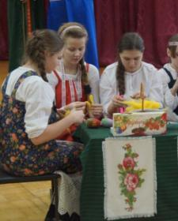
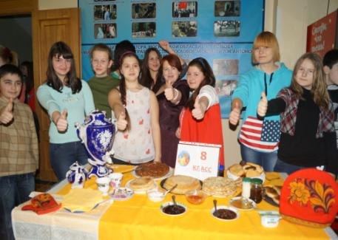
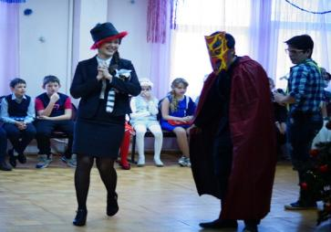
Занятия-практикумы

Slide 23
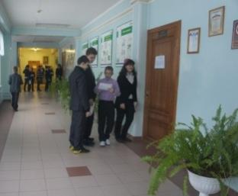
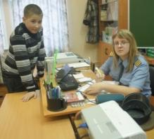
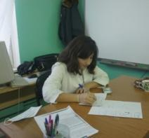
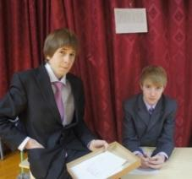
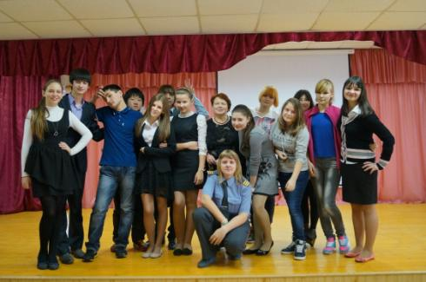
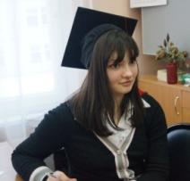
Деловые и ролевые игры, викторины, диспуты, конкурсы

Slide 24
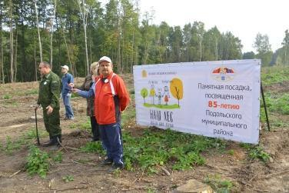
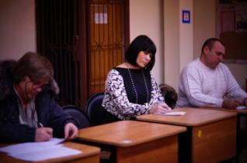
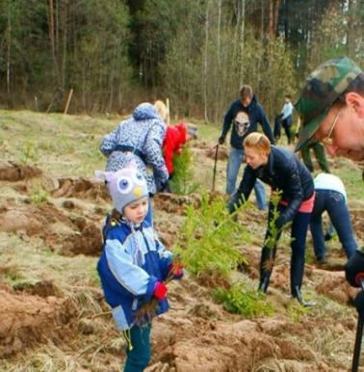
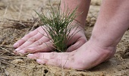
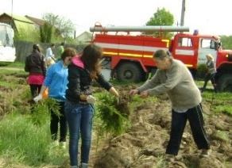
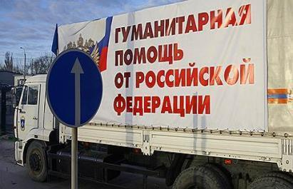
Совместные с родителями мероприятия
Благотворительная акция по сбору и отправке гуманитарной помощи для жителей юго-востока Украины

Slide 25
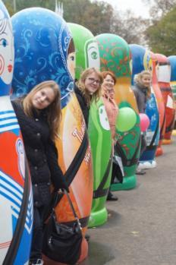
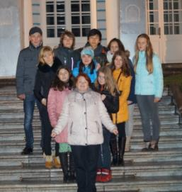
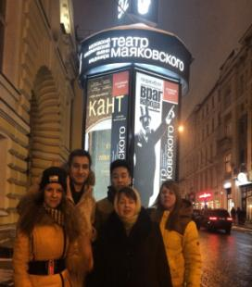
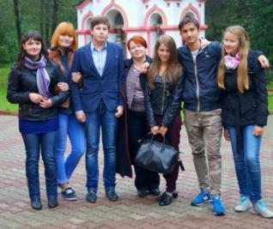
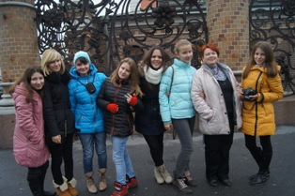
Разнообразные классные часы

Slide 26
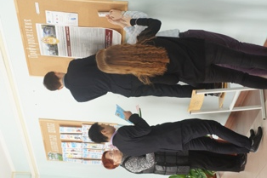
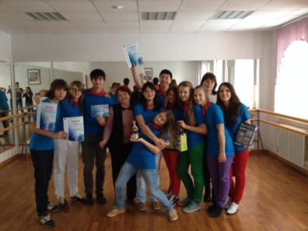
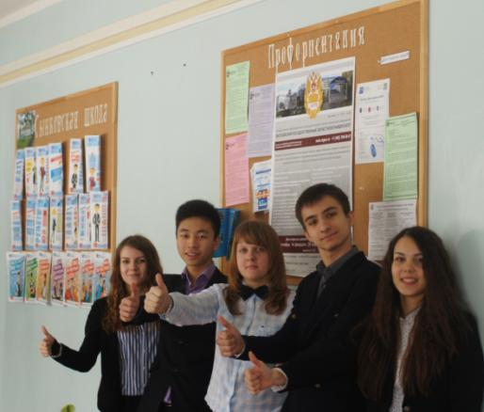
Проектные работы

Slide 27
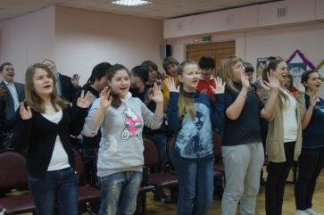
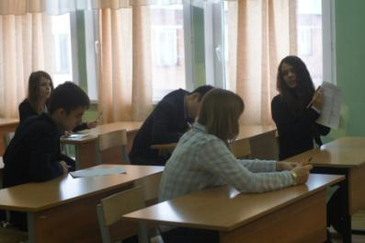
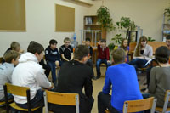
Психологические тренинги
Тестирование, анкетирование

Slide 28
Встречи с интересными людьми

